Slide 1
Bosnia și Herțegovina
Proiect realizat de Bucșă Maria
Clasa a XII-a H

Slide 2
Bosnia și Herțegovina (Bosnia-Herțegovina, cunoscută pe plan local ca: Bosna i Hercegovina/Босна и Херцеговина, , abreviată ca BiH/БиХ) este o țară în Europa de sud-est cu o populație de circa trei milioane de locuitori.
Țara se învecinează cu Croația la vest, cu Serbia la est și cu Muntenegru la sud-sud-est. Are ieșire la mare sub forma unei mici fâșii de pământ de circa 20 km la Marea Adriatică, în jurul orașului Neum. Capitala este la Sarajevo, care este de asemenea și cel mai mare oraș.

Slide 3
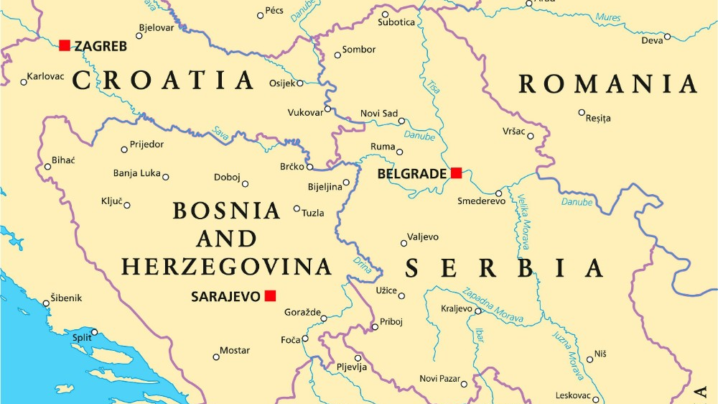

Slide 4
Bosnia este principala regiune geografică a statului modern, și formează coloana sa vertebrală istorică. Herțegovina este cel mai important dintre celelalte teritorii unite politic cu Bosnia, și a fost inclusă în numele oficial al țării începând cu mijlocul secolului al XIX-lea.
Denumirea „Bosnia” vine de la așezarea geografică a regiunii prin care trece râul Bosna. „Herțegovina” a fost în trecut un ducat austriac („Herzog” însemnând „duce” în limba germană).
Numele țării provine de la cele două regiuni istorice, limita dintre ele de-a lungul timpului fiind foarte vag definită. Bosnia ocupă zonele nordice, circa patru cincimi din suprafața țării, în vreme ce Herțegovina ocupă colțul sudic.

Slide 5
Date generale
Asezare geografica: in sud-estul Europei; are iesire la Marea Adriatica; se invecineaza cu Croatia, Muntenegru si Serbia.
Coordonate geografice: 44° N, 18° E
Suprafata: totala: 51,129 kmp, uscat: 51,129 kmp, apa: 0 kmp.
Climat: veri fierbinti si ierni reci; zonele inalte au veri scurte si reci si ierni lungi si aspre; de-a lungul coastei ierni temperate si ploioase.
Relief: munti in regiunile centrale si de sud; campii in nord de-a lungul raului Sava.
Orase: Sarajevo (capitala, 387,876 de locuitori, estimativ), Banja Luka (220,407), Mostar (208,904), Tuzla (118,500), Bihac (49,544).
Granite: total: 1,459 km. dintre care cu Croatia 932 km., Muntenegru 225 km., Serbia 302 km.
Coasta: 20 km.
Resurse naturale: carbune, minereu de fier, bauxita, cupru, plumb, zinc, crom, cobalt, mangan, nichel, argila, gips, sare, nisip, paduri, resurse hidrolectrice.
Intrebuintarea terenului: teren arabil: 19,61 %, recolte permanente: 1,89%, altele: 78,5 % (2005).

Slide 6
Relief
Țara este predominant muntoasă, cuprinzând zona centrală a Alpilor Dinarici. Părțile nord-estice ajung în Câmpia Panonică, în vreme ce la sud are o mică ieșire la Marea Adriatică.
Alpii Dinarici sunt dispuși în general pe direcția est-vest, și sunt mai înalți spre sud. Cel mai înalt vârf din țară este Maglić, cu o altitudine de 2.386 m, aflat pe frontiera cu Muntenegru.
Printre alte culmi muntoase înalte se numără Kozara, Grmeč, Vlašić, Čvrsnica, Prenj, Romanija, Jahorina, Bjelašnica și Treskavica.

Slide 7
Hidrografie
Prin Bosnia și Herțegovina curg șapte râuri principale:
Sava este cel mai mare curs de apă al țării, formând frontiera naturală nordică cu Croația. Sava drenează 76% din teritoriul țării către Dunăre și Marea Neagră. Bosnia și Herțegovina este, din această cauză, membră a Comisiei Internaționale pentru Protecția Dunării (ICPDR).
Una, Sana și Vrbas sunt afluenți pe dreapta ai Savei. Ei se află în regiunea istorică nord-vestică Bosanska Krajina.
Bosna, de la care provine numele țării, este cel mai lung râu ce curge în întregime în interiorul țării. El curge prin Bosnia centrală, de la izvoarele sale de lângă Sarajevo către Sava în nord.
Drina curge prin estul Bosniei și formează mare parte a frontierei naturale cu Serbia.
Neretva este principalul râu al Herțegovinei și singurul care curge spre sud, către Marea Adriatică.

Slide 8
Clima
Pentru o țară atât de mică, Bosnia și Herțegovina prezintă câteva caracteristici climatice distincte.
Dacă Herțegovina este marcată de climatul temperat oferit de prezența coastei Adriaticii spre vest, interiorul țării și munții dinspre est au influențe preponderent alpine. Clima Bosniei și Herțegovinei este un mix între mediteranean și est-european – destul de cald în timpul verii și rece iarna, în special la altitudini mai ridicate, unde zăpada poate zăbovi până în luna aprilie.
Cea mai bună perioadă de a vizita Bosnia și Herțegovina este în timpul verii, între lunile mai și septembrie, când cerul este senin, iar temperaturile pot urca până spre valori apropiate de 30 de grade Celsius. Primăvara aveți parte de o vreme plăcută, fără extreme termice sau prea multe precipitații.

Slide 9
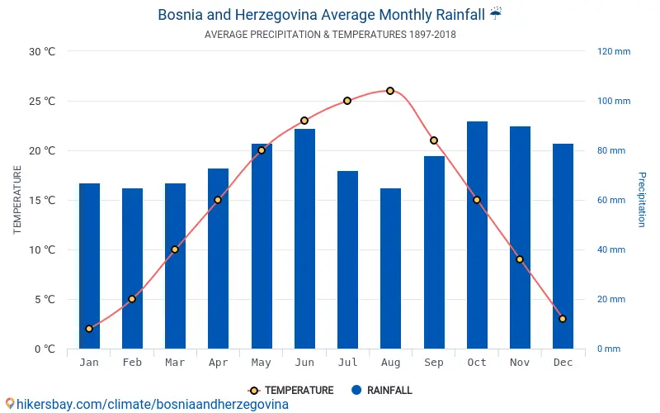
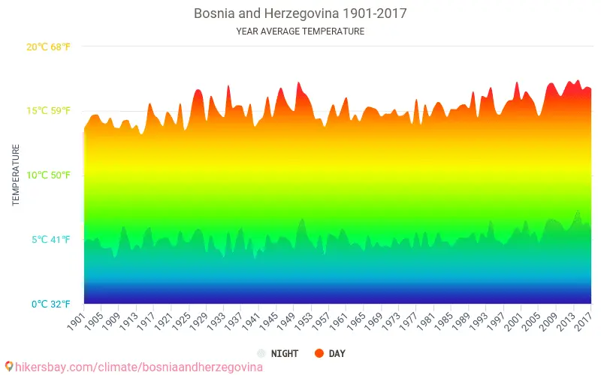
Temperaturi medii anuale și precipitații

Slide 10
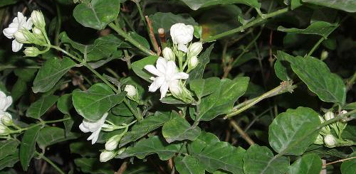
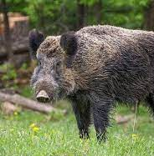
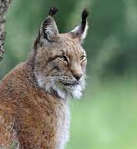
Vegetație și faună
În ansamblu, circa 50% din teritoriul Bosniei și Herțegovinei este împădurit. Majoritatea pădurilor se află în centru, est și vest. Se află printre ţările europene cu o pondere ridicată de vegetaţie forestieră. Faună bogată şi variată: jderul, lupul, vulpea, cerbul, căprioara, păsări cântătoare.
Sunt în principal păduri de pin, fag și stejar. Smochini și chiparoși se găsesc și în Herțegovina. Se presupune că ultima pădure virgină din Europa se află în Bosnia.

Slide 11
Populație
Bosnia și Herțegovina este locuită de trei popoare constituente: bosniaci, sârbi și croați.
Din punct de vedere etnic, conform datelor din 2000 citate de CIA, bosniacii reprezintă 48% din populație, sârbi 37,1%, croații 14,3%, și alte grupuri 0,6%, inclusiv evrei, romi și albanezi
Populația totală raportată în2013 este de 3.791.622 de locuitori în 1,16 milioane de gospodării;
Cele trei popoare constituente ale statului Bosnia și Herțegovina în 2013: în albastru Sârbii, în verde Bosniacii, în portocaliu Croații

Slide 13
Piramida populației în 2020

Slide 14
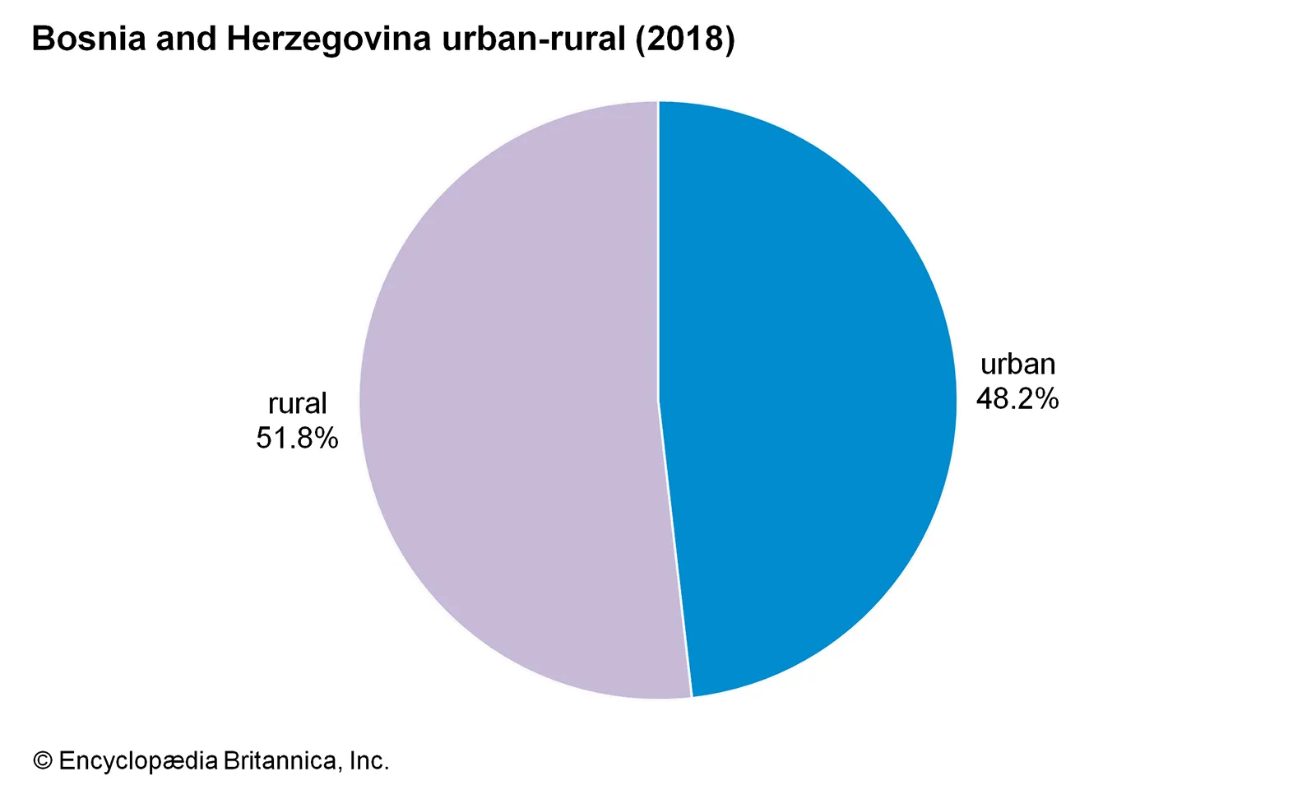
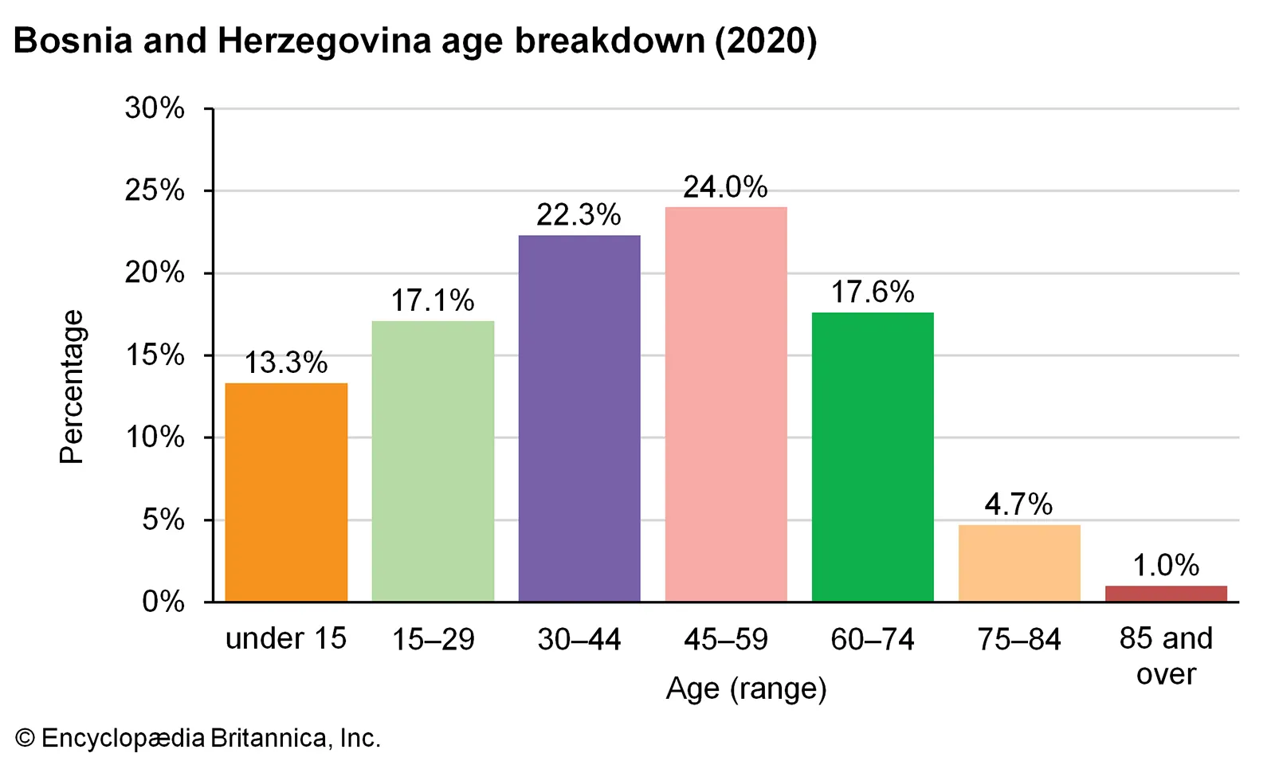
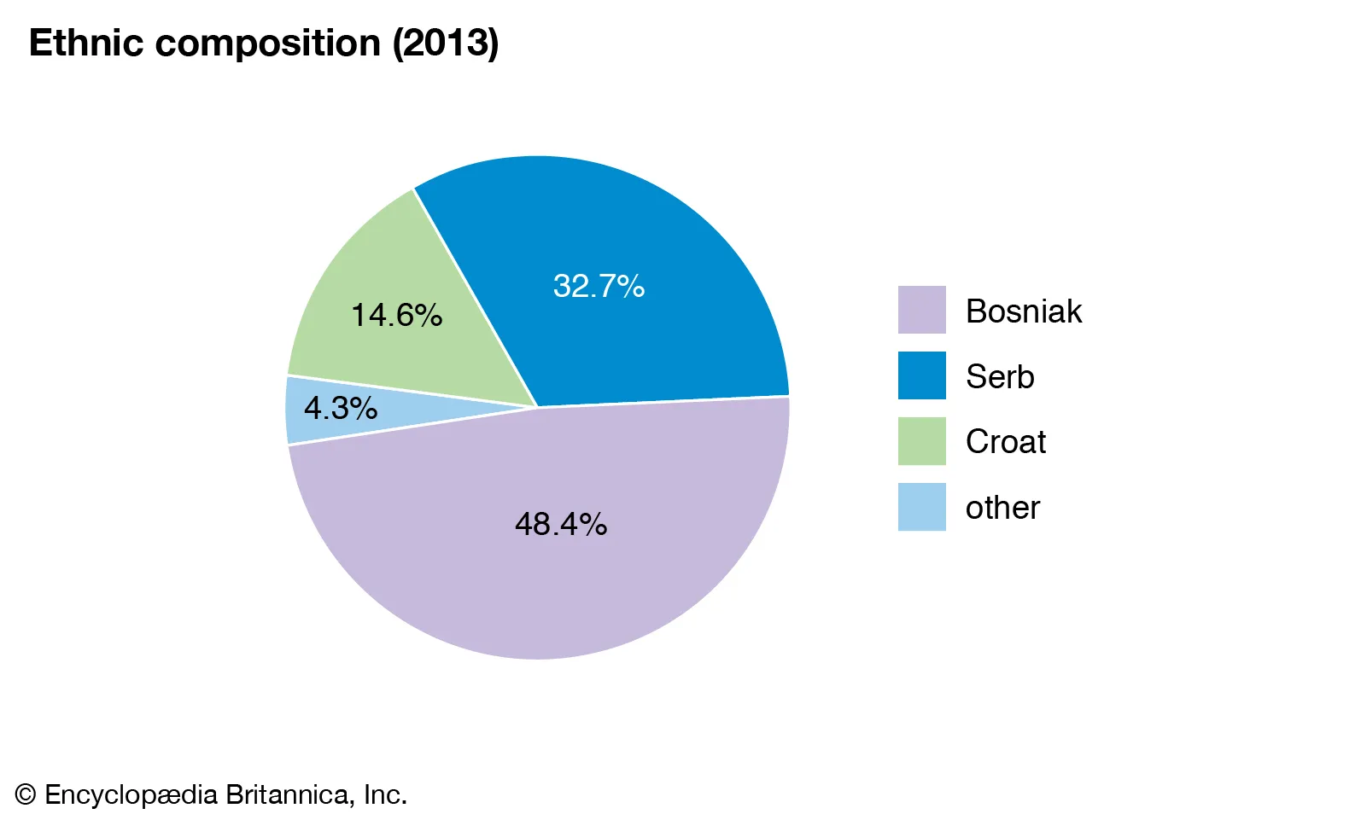
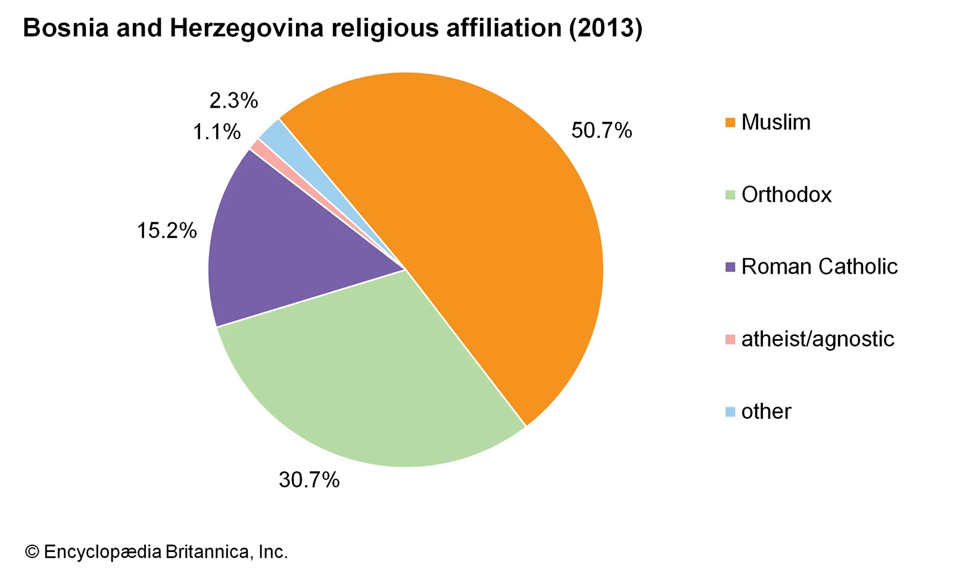

Slide 15
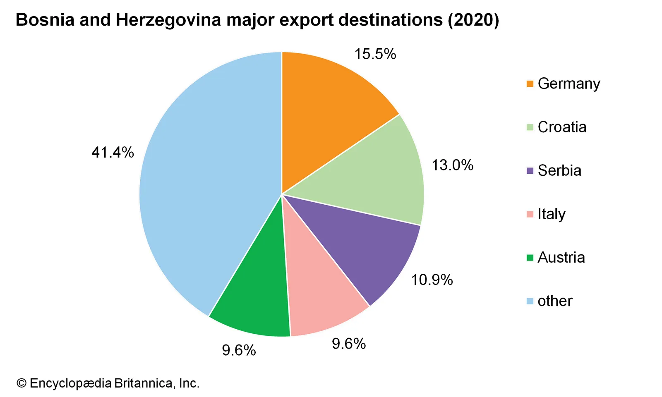
Economia
Economia Bosniei și Herțegovinei se bazează în principal pe agricultură (cultivarea plantelor, îngrijitul animalelor etc.) și pe turism(vizitele în zonele vechi cu o arhitectura musulmană, turismul maritim etc). Serviciile sunt puține, fiind o țara saracacioasă. Industria este și ea lăsată la urmă în detrimentul agriculturii.Economia Bosniei și Hertegovinei este una dintre cele mai slabe economii din Europa.

Slide 16
Sarajevo
(pronunțat în română [saraˈjevo], „Saraiévo”; alfabetul chirilic: Сарајево) este capitala și cel mai mare centru urban din Bosnia și Herțegovina, cu o populație estimată la 275,524 de locuitori (în decembrie 2013).Este de asemenea capitala Federația Bosniei și Herțegovinei și a Republicii Srpska, cât și centrului Cantonului Sarajevo. Orașul este celebru pentru diversitatea religioasă, cu o populație islamică, catolică și ortodoxă care coexistă pașnic de secole.

Slide 17
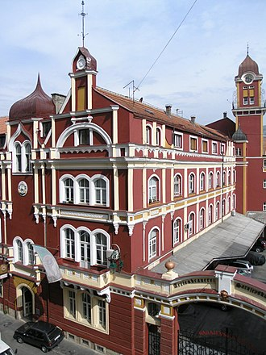
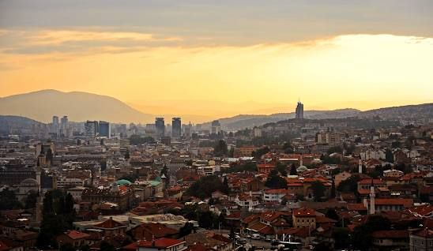
Sarajevo
Sarajevska Pivara, fabrică istorică de bere din Sarajevo

Slide 18
Mulțumesc pentru atenție!

Slide 19
Bibliografie
https://www.globi.ro/bosnia-si-hertegovina/clima
https://ro.wikipedia.org/wiki/Bosnia_%C8%99i_Her%C8%9Begovina#Istorie
http://peoples-and-customs.blogspot.com/2014/11/bosnia-si-hertegovina-date-despre.html

